Slide 1
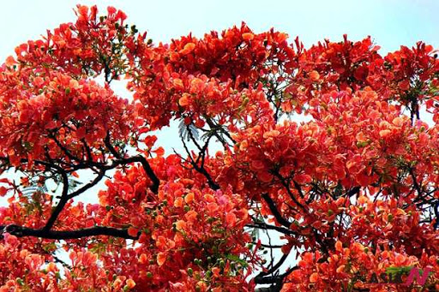
স্বাগতম

Slide 2
শিক্ষক পরিচিতি
ফেরদৌস জাহানারা আক্তার।
সহকারি শিক্ষক (বাংলা)।
হাজী এম এ গফুর সরকারি মাধ্যমিক বিদ্যালয়।
fliju০০৭@gmail.com

Slide 3
শ্রেণি-ষষ্ঠ
বিষয়-বাংলা

Slide 5
ঝিঙে ফুল
কাজী নজরুল ইসলাম

Slide 6
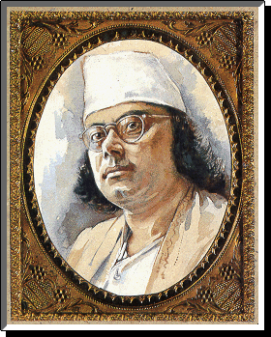
তিনি বাংলাদেশের জাতীয় কবি
জন্ম
১৮৯৯খ্রি: ,২৪ মে
খ্যাতি
বিদ্রোহী কবি
উল্লেখযোগ্য গ্রন্থ
অগ্নিবীনা, দোলনচাঁপা, সর্বহারা, বিষের বাঁশী ,
চক্রবাক, সাম্যবাদী ইত্যাদি।
জন্মস্থান
বর্ধমান জেলার আসানসোল মহকুমার চুরুলিয়া গ্রামে
মৃত্যু
১৯৭৬ সালের
২৯ আগষ্ট
পেশা
সেনাবাহিনীতে যোগদান, রুটির দোকানের কারিগর, পত্রিকার সম্পাদক।
কাজী নজরুল ইসলাম
অসুস্থ
মাত্র চল্লিশ বছর বয়সে তিনি দূরারোগ্য ব্যাধিতে আক্রান্ত হয়ে বাকশক্তি হারিয়ে ফেলেন।

Slide 7
নতুন শব্দের অর্থ
ঝিঙে ফুল ঝিঙে সবজি গাছের ফুল পর্নে ঝোপঝাড়ে ও পত্র-পল্লবে ফিরোজিয়া ফিরোজা রঙের আজ সন্ধ্যায় মাচা মাচা পাটাতন জাফরানি জাফরান রং এর পৌষ মাসের
ঝিঙে ফুল - ঝিঙে সবজি গাছের ফুল
গুল্মে পর্ণে - ঝোপঝাড়ে ও পত্র-পল্লবে
ফিরোজিয়া - ফিরোজা রঙের
সাঁঝ - সন্ধ্যায়
মাচান - মাচা/ পাটাতন
জাফরানি - জাফরান রঙের
পউষের - পৌষ মাসের

Slide 8
ঝিঙে ফুল !ঝিঙে ফুল!
সবুজ পাতার দেশে ফিরোজিয়া ফিঙে -কুল
ঝিঙে ফুল।

Slide 9
গুল্মে পর্ণে
লতিকার কর্ণে
ঢলঢল স্বর্ণে
ঝলমল দোলো দুল
ঝিঙে ফুল।

Slide 10
পাতার দেশের পাখি বাঁধা
হিয়া বোটাতে ,
গান তব শুনি সাঁঝে তব
ফুটে উঠাতে।

Slide 11
পউষের বেলা শেষ
পরি জাফরানি বেশ
মরা মাচানের দেশ
করে তোল মশগুল-
ঝিঙ্গে ফুল।

Slide 12
শ্যামলী মায়ের কোলে
সোনামুখ খুকু রে,
আলুথালু ঘুমু যাও রোদে
গলা দুপুরে।

Slide 13
প্রজাপতি ডেকে যায়-
‘বোটা ছিঁড়ে চলে আয়’!
আসমানের তারা চায়-
‘চলে আয় এ অকুল’
ঝিঙে ফুল।।

Slide 14
তুমি বলো -‘আমি হায়
ভালোবাসি মাটি মায়,
চাই না ও অলকায় -
ভালো এই পথ-ভুল’।
ঝিঙে ফুল।।

Slide 15
মূল্যায়ন
ঝিঙেফুল কাকে ভালোবাসে ?
ঝিঙেফুলকে বোটা ছিড়ে চলে আসতে কে বলেছে?
লতিকার কর্ণে শব্দের অর্থ কি?
শ্যামলী মা বলতে কি বুঝায়?
ঝিঙে ফুলের হিয়া কিসে বাধা আছে?

Slide 16
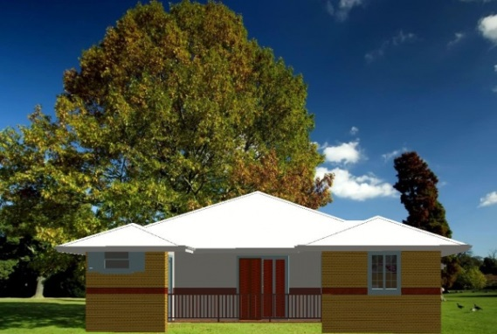
বাড়ীর কাজ

Slide 17
১।ঝিঙেফুল কবিতায় কবির প্রকৃতি প্রেমের পরিচয় দাও
২। ঝিঙে ফুলের সাথে তোমার পছন্দের ফুলের সাদৃশ্য তুলে ধর।

Slide 18
ধন্যবাদ

